Slide 1

OPEN SOURCE AI APPLIANCE
QUALITYMINDS
Ihre KI-Plattform.
Einfach betreibbar.
Modelle, Services, Benutzer und Betrieb
auf Ihrer Infrastruktur.
LOCAL-FIRST
HYBRID
OPEN
Notes:
Magic Stick macht aus Kubernetes, Identität, Modellen und Anwendungen eine bedienbare AI-Appliance. Die Plattform kann lokal, hybrid oder mit externen Modellen betrieben werden.
[Sources]
- docs/architecture.md
- docs/dashboard.md

Slide 2
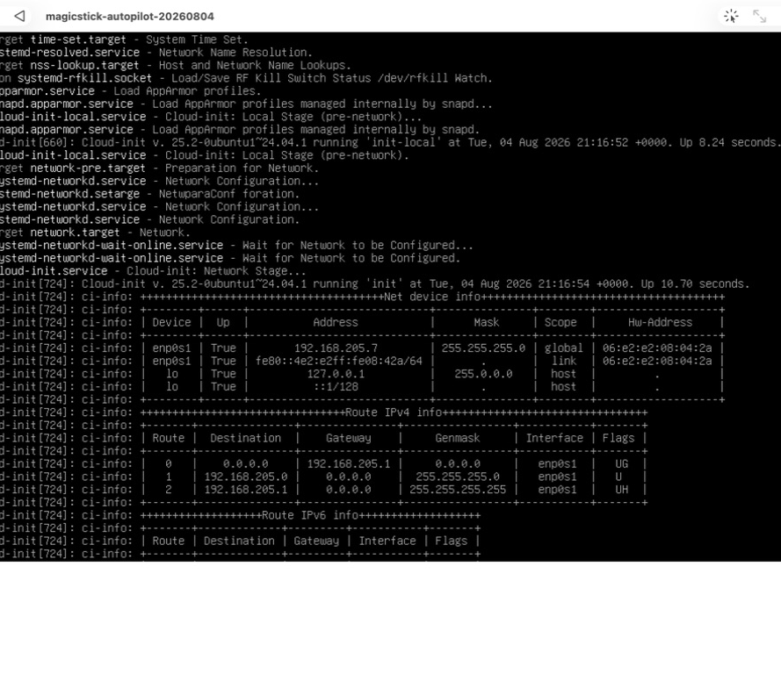
DIE REALITÄT
Produktive KI ist mehr als ein Modell
Sechs Grenzen entscheiden, ob aus einem Experiment ein nutzbarer Dienst wird.
Installation
GitOps
Netzwerk
Identität
Modelle
Anwendungen
EINE APPLIANCE STATT SECHS BAUSTELLEN
MAGIC STICK
02
Notes:
Die eigentliche Hürde ist nicht nur Inferenz. Ein produktiver KI-Dienst braucht reproduzierbare Installation, Netzwerk, Identität, Modellbetrieb und Anwendungen als zusammenhängendes System.
[Sources]
- docs/architecture.md
- docs/installation/README.md

Slide 3
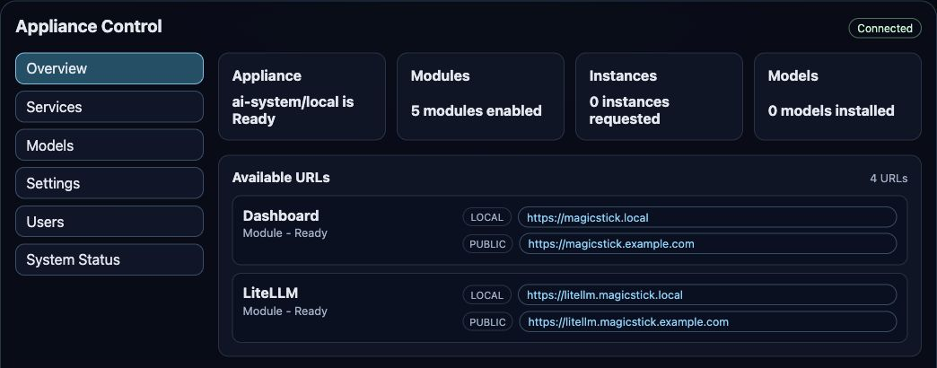
DIE PRODUKTIDEE
Ein Control Plane macht KI zur Appliance
Eine Oberfläche verbindet Services,
Modelle, Benutzer und Systemstatus.
Kubernetes liefert das Fundament.
Magic Stick macht es bedienbar.
UI · AKTUELL
MAGIC STICK
03
Notes:
Das Dashboard ist die Produktoberfläche: Es bündelt den Zustand der Appliance, verfügbare Anwendungen, Modelle und Zugriffsverwaltung, ohne den Kubernetes-Unterbau zu verstecken oder vorauszusetzen.
[Sources]
- docs/dashboard.md
- Screenshot: docs/sales-deck/assets/Magic-Stick-Dashboard-Overview-Current.png

Slide 4
VIER STARTPUNKTE
Installieren, wo Sie schon sind.
Der Einstieg ändert sich. Der sichere Zielzustand bleibt gleich.
01
02
03
04
Hardware
Neue Cloud-VM
Bestehende VM
Kubernetes
USB-Installer + geschützter First Run
Cloud-init + geschützter First Run
Ein Installationsskript auf Ubuntu 24.04
Bash oder PowerShell + Flux
MAGIC STICK
04
Notes:
Magic Stick bietet vier klar dokumentierte Einstiegspunkte. Alle führen zu einem deklarativ verwalteten Cluster und derselben geschützten Ersteinrichtung.
[Sources]
- docs/installation/bare-metal.md
- docs/installation/cloud-init-vm.md
- docs/installation/existing-vm.md
- docs/installation/existing-kubernetes.md

Slide 5
SICHERER ERSTER START
Der erste Admin entsteht bei Ihnen
Kein festes Standardkonto. Kein bekanntes Benutzerpasswort im Repository.
Konsolencode
Lokaler Zugriff
First Run
Keycloak
Admin
SSO aktiv
EINMAL EINRICHTEN · DANACH SSO
MAGIC STICK
05
Notes:
Beim ersten Start zeigt die lokale Konsole einen einmaligen Einrichtungscode. Erst danach werden Appliance-Daten und der erste Keycloak-Administrator gesetzt; die normale Oberfläche bleibt bis zum Abschluss gesperrt.
[Sources]
- docs/first-run-setup.md
- magic-cluster/platform/first-run-setup/setup-crd.yaml

Slide 6
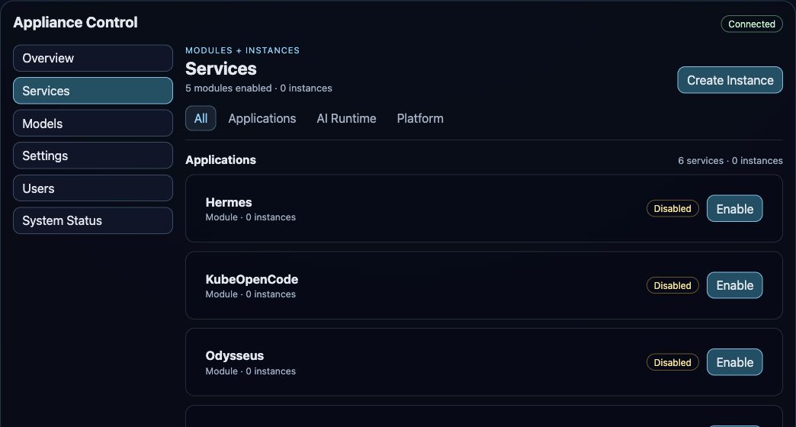
SERVICES + INSTANZEN
Ein Katalog macht Anwendungen beherrschbar
Module aktivieren. Instanzen erzeugen.
Status und URLs an einer Stelle sehen.
Abhängigkeiten werden automatisch geprüft.
Jede Instanz bleibt separat konfigurierbar.
SERVICES · AKTUELL
MAGIC STICK
06
Notes:
Die Services-Seite verbindet Plattformmodule mit den daraus erzeugten Instanzen. Anwender sehen Bereitschaft, Endpunkte und Abhängigkeiten in einer gemeinsamen Oberfläche.
[Sources]
- docs/dashboard.md
- Screenshot: docs/sales-deck/assets/Magic-Stick-Dashboard-Services-Current.png

Slide 7
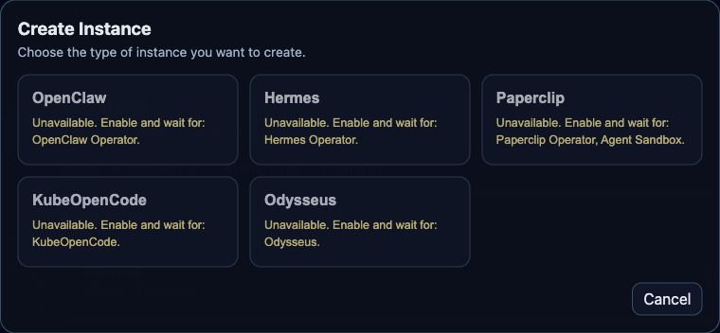
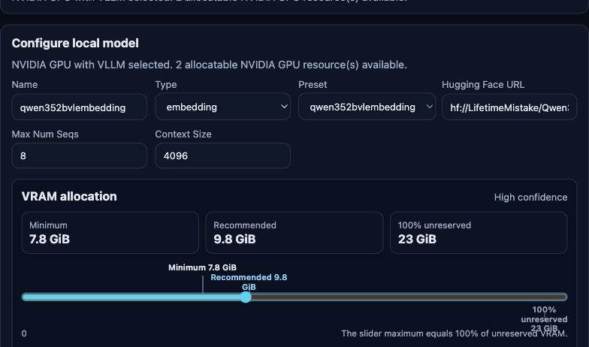
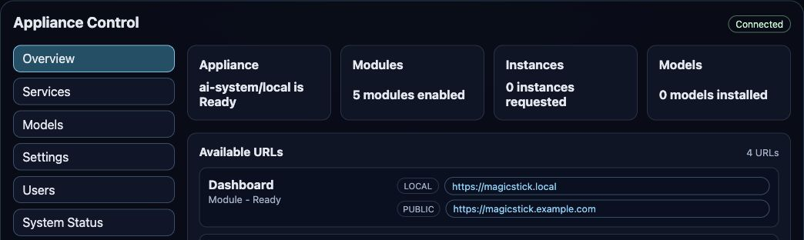
GEFÜHRTE KONFIGURATION
Konfigurieren, ohne Kubernetes lesen zu müssen
Auswählen, prüfen und freigeben – direkt im Dashboard.
01
Service instanziieren
02
Lokales Modell
03
Appliance prüfen
Typ, Modell, Zugriff und URL wählen.
Engine, Compute-Ziel und Speicher festlegen.
Zustand, URLs und Module auf einen Blick.
MAGIC STICK
07
Notes:
Die Oberfläche übersetzt deklarative Ressourcen in geführte Auswahlfelder. Nur verfügbare Engines und Compute-Ziele erscheinen; instanzbezogene Optionen werden erst nach der Typwahl gezeigt.
[Sources]
- docs/dashboard.md
- Screenshots: docs/sales-deck/assets/Magic-Stick-Create-Instance-Current.png; Magic-Stick-Create-Model-Current.png; Magic-Stick-Dashboard-Overview-Strip-Current.png

Slide 8
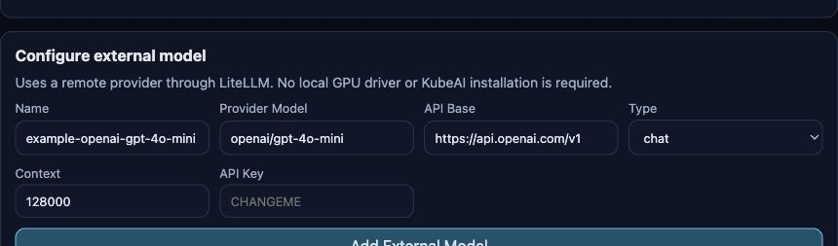
EXTERNE MODELLE
Externe Modelle. Ein gemeinsamer Zugang.
LiteLLM bündelt OpenAI-kompatible Provider
hinter einem gemeinsamen Modellzugang.
Keine lokale GPU erforderlich.
Anwendungen behalten denselben Endpunkt.
EXTERN · OPENAI
MAGIC STICK
08
Notes:
Externe Modelle sind ein gleichwertiger Betriebsmodus. Sie werden zentral katalogisiert und stehen den Anwendungen über LiteLLM zur Verfügung, ohne dass lokale Inferenz vorausgesetzt wird.
[Sources]
- docs/model-catalog.md
- Screenshot: docs/sales-deck/assets/Magic-Stick-Create-External-Model-Current.png

Slide 9

LOKALE INFERENZ
Ein Modellzugang.
Mehrere Laufzeiten.
vLLM und Ollama werden nur aktiviert,
wenn lokale Modelle sie wirklich brauchen.
VLLM · CPU + NVIDIA/AMD/INTEL
OLLAMA · CPU + NVIDIA/AMD
MAGIC STICK
09
Notes:
Die Basisinstallation benötigt keine GPU. Lokale Inferenz wird bedarfsgesteuert aktiviert: vLLM für CPU und mehrere GPU-Familien, Ollama als zweite Laufzeit für CPU, NVIDIA und AMD.
[Sources]
- docs/model-catalog.md
- magic-cluster/platform/magicstick-operator/model-presets.yaml

Slide 10
COMPUTE-ZIELE
Compute wechselt. Die Plattform bleibt.
Das Dashboard zeigt nur Kombinationen, die der Cluster wirklich bereitstellt.
01
CPU
vLLM · Ollama · ohne GPU-Treiber
02
NVIDIA
vLLM · Ollama · CUDA Operator
03
AMD
vLLM · Ollama · ROCm Operator
04
Intel
vLLM · Intel GPU Plugin
MAGIC STICK
10
Notes:
Compute-Ziele sind ein Vertrag zwischen Katalog, Operator und Dashboard. Nicht verfügbare Hardware wird nicht angeboten; CPU bleibt als unabhängiger Basispfad nutzbar.
[Sources]
- docs/model-catalog.md
- magic-cluster/platform/gpu/kustomization.yaml
- magic-cluster/apps/dashboard/configmap.yaml

Slide 11
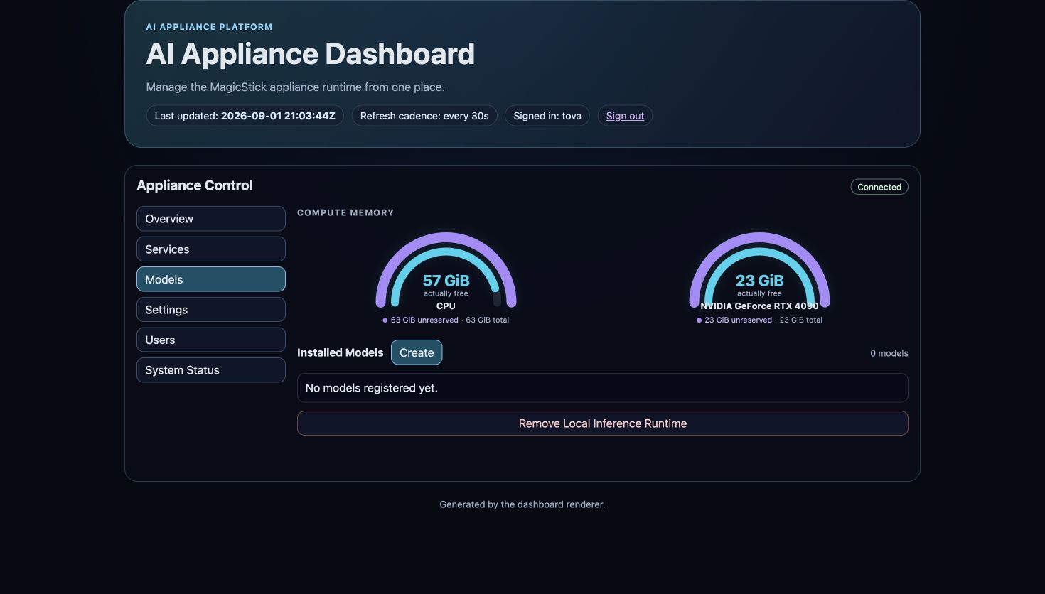
SPEICHER MIT KONTEXT
Modelle werden gegen echte Kapazität geplant
Unreserviert
AKTUELLE COMPUTE-MEMORY-ANSICHT
01
Gesamtspeicher minus Modellreservierungen
02
Tatsächlich frei
Live-Metriken von CPU oder GPU
03
Minimum + Empfehlung
Regler zeigt Passform vor dem Start
RAM UND VRAM TRANSPARENT
MAGIC STICK
11
Notes:
Die Modelle-Seite trennt unreservierten von tatsächlich freiem Speicher. Minimum und empfohlene Belegung helfen bereits vor dem Start, Preset und Hardware realistisch einzuordnen.
[Sources]
- docs/dashboard.md
- docs/model-catalog.md
- Screenshot: docs/sales-deck/assets/Magic-Stick-Dashboard-Models-Current.png

Slide 12
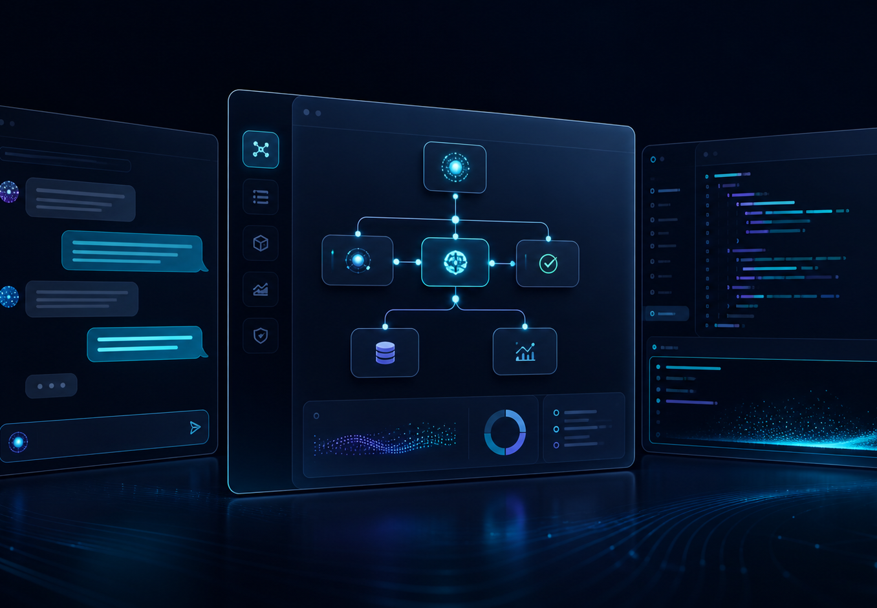
ANWENDUNGEN
Wissen, Chat
und Agenten
AnythingLLM, OpenClaw, Hermes,
Paperclip, KubeOpenCode und Odysseus.
WISSEN + CHAT
AGENTEN + CODING
INSTANZEN NACH BEDARF
MAGIC STICK
12
Notes:
Magic Stick ist kein einzelnes Chat-Frontend. Der gemeinsame Modellzugang versorgt Wissensarbeit, Chat, Agenten-Workflows und Coding-Werkzeuge; Anwendungen werden als Module oder getrennte Instanzen betrieben.
[Sources]
- docs/dashboard.md
- magic-cluster/apps/instances

Slide 13
EINE IDENTITÄTSGRENZE
Lokales SSO schützt Dashboard und Services
Upstream IdP
Entra · Google · weitere OIDC/SAML
SSO
Keycloak
First Run · offline · lokale Benutzer
Dashboard + Services
LOCAL-FIRST
IDP-BROKER READY
Ein Login für geschützte Routen
MAGIC STICK
13
Notes:
Keycloak bleibt die lokale Identitätsgrenze und funktioniert auch ohne externen Provider. Enterprise-IdPs können über OIDC oder SAML angebunden werden, ohne dass die Anwendungen ihre Integration ändern müssen.
[Sources]
- docs/first-run-setup.md
- magic-cluster/platform/identity/keycloak-realm.yaml
- magic-cluster/platform/identity/security-policy.yaml

Slide 14
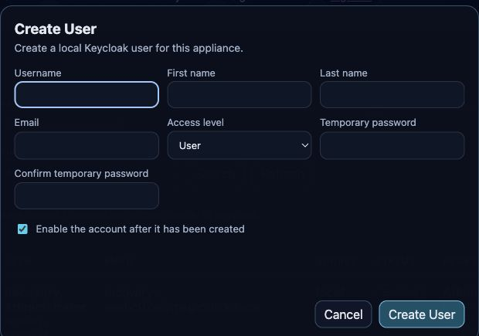
BENUTZERVERWALTUNG
Benutzer und Rollen bleiben im Control Plane
Anlegen, bearbeiten, deaktivieren,
Passwörter zurücksetzen und löschen.
Viewer, User, Operator und Admin
steuern den Zugriff auf die Plattform.
KEYCLOAK · ROLLEN
MAGIC STICK
14
Notes:
Die Community-Version enthält bereits den vollständigen Benutzerlebenszyklus und globale Rollen. Das schafft eine klare Sicherheitsbasis, ohne die spätere Enterprise-Governance vorwegzunehmen.
[Sources]
- docs/dashboard.md
- magic-cluster/apps/dashboard/user-admin-rbac.yaml
- Screenshot: docs/sales-deck/assets/Magic-Stick-Create-User-Current.png

Slide 15
DEKLARATIVER BETRIEB
Der Sollzustand bleibt versioniert
Von der Installation bis zum Modell wird jede Schicht reproduzierbar verwaltet.
01
Automation
USB · cloud-init · Install-Skripte
02
GitOps
Kubernetes/K3s · Flux
03
Identität
Envoy · Keycloak · First Run
04
AI Workloads
Operator · KubeAI · LiteLLM · Apps
MAGIC STICK
15
Notes:
Magic Stick verbindet Installationsautomation mit GitOps. Änderungen bleiben nachvollziehbar, wiederholbar und über denselben deklarativen Weg auf neue Systeme übertragbar.
[Sources]
- docs/architecture.md
- magic-cluster/README.md

Slide 16
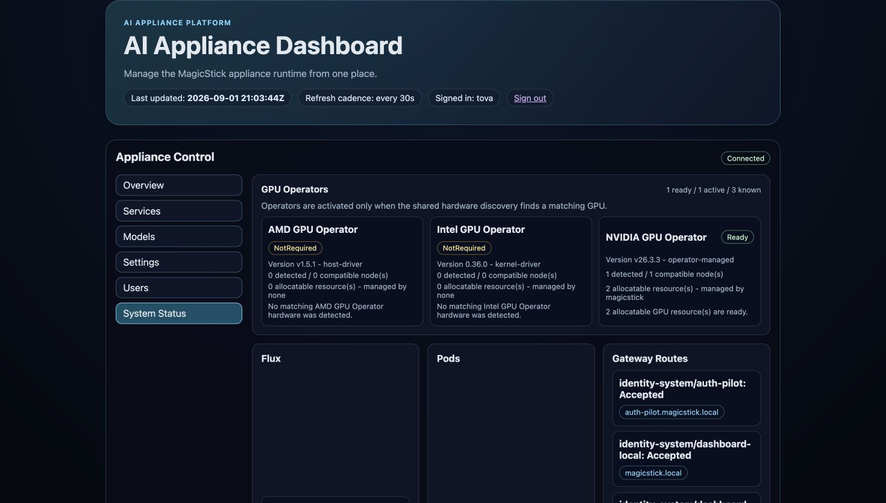
HARDWARE-AWARE
Operatoren folgen der erkannten Hardware
NFD erkennt NVIDIA, AMD und Intel.
Der Status trennt installiert von nutzbar.
CPU bleibt unabhängig verfügbar.
GPU-Ziele erscheinen erst bei echter Bereitschaft.
HARDWARE · BEREIT
MAGIC STICK
16
Notes:
Node Feature Discovery erkennt Hardwaremerkmale kontinuierlich. Magic Stick fordert die passenden Provider an und meldet einen Compute-Pfad erst dann als nutzbar, wenn Ressourcen wirklich im Cluster verfügbar sind.
[Sources]
- magic-cluster/platform/gpu/kustomization.yaml
- docs/dashboard.md
- Screenshot: docs/sales-deck/assets/Magic-Stick-System-Status-Current.png

Slide 17
OPEN CORE
Open Source liefert die Plattform. Enterprise die Governance.
COMMUNITY
ENTERPRISE · IN KONZEPTION
Vollständige
AI-Appliance
Governance
für Organisationen
Magic-Stick-Code unter MIT
Services, Modelle und Benutzer
Globale Rollen + Mindestrolle je Instanz
Vollständig selbst betreibbar
Nutzer/Gruppen je Ressource
Organisatorische Scopes
Delegierte Admins · Richtlinien · Audit
Preise auf Anfrage
MAGIC STICK
17
Notes:
Die Open-Source-Ausgabe bleibt eine vollständige, selbst betreibbare Appliance. Enterprise differenziert nicht über künstlich entfernte Kernfunktionen, sondern über organisationsbezogene Governance und Support.
[Sources]
- README.md
- docs/dashboard.md

Slide 18

ENTERPRISE-ZIELBILD · IN KONZEPTION
Zugriff folgt Teams
und Ressourcen.
Nutzer und IdP-Gruppen werden konkreten Services, Instanzen und Modellen zugeordnet.
GRUPPEN-RBAC
DELEGIERTE ADMINS
MAGIC STICK
18
Notes:
Das Enterprise-Zielbild ergänzt die globale Rollenbasis um Ressourcenzuweisungen, organisatorische Grenzen, delegierte Administration, Richtlinien und Audit. Diese Funktionen sind klar als Konzeption gekennzeichnet.
[Sources]
- Produktpositionierung: Enterprise-Zielbild, Stand 2026-09-01
- docs/dashboard.md

Slide 19
DER PILOT
In drei Schritten zum belegbaren Nutzen
Use Case festlegen
AKTUELLE PRODUKTOBERFLÄCHE
01
Ziel, Nutzergruppe und Erfolgskriterien
02
Magic Stick bereitstellen
First Run, SSO, Modelle und Services
03
Wirkung nachweisen
Qualität, Geschwindigkeit, Kosten, Akzeptanz
PILOT AUF IHRER INFRASTRUKTUR
MAGIC STICK
19
Notes:
Ein Pilot beginnt nicht mit einer langen Plattformmigration. Wir wählen einen Use Case, stellen Magic Stick auf der vorhandenen Zielumgebung bereit und messen technische sowie fachliche Wirkung.
[Sources]
- docs/installation/README.md
- Screenshot: docs/sales-deck/assets/Magic-Stick-Dashboard-Overview-Strip-Current.png

Slide 20
NÄCHSTER SCHRITT · PILOT
Bringen wir Ihre
KI-Plattform unter
Kontrolle.
Open Source ausprobieren · Pilot und Enterprise auf Anfrage
hello@qualityminds.de
QUALITYMINDS
Notes:
Der nächste sinnvolle Schritt ist ein abgegrenzter Pilot auf der Infrastruktur des Interessenten. Community ist offen nutzbar; Pilot, Integration und Enterprise-Governance werden passend zum Bedarf angeboten.
[Sources]
- README.md
- QualityMinds GmbH

